Slide 1

PLANIRANJE AKTIVNOSTI
Nikolina Filipović Baban
9.12.2023.
Praktikum II

Slide 2
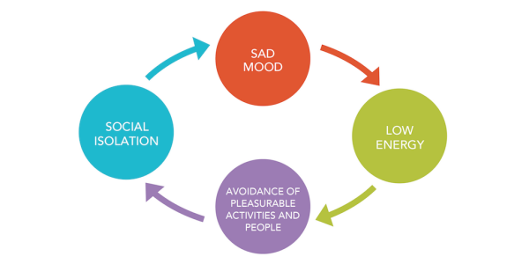
Jedan od najvažnijih početnih koraka za depresivne klijente, jer:
- počinju izbjegavati aktivnosti koje su im davale osjećaj postignuća i zadovoljstva
prestaju slijediti dnevnu rutinu i manje se brinu o sebi (lošija prehrana, vježbanje, previše ili premalo spavanja…)

Slide 3
Kroz terapijski proces i planiranje aktivnosti prenosimo klijentima sljedeće:
1. Važno je djelovati u skladu s našim vrijednostima.
2. Izbjegavanje pogoršava depresiju; ne treba čekati da se osjećamo energično ili motivirano, važno je djelovati odmah.
3. Pripazite na negativne misli koje mogu umanjiti vaš osjećaj kompetencije, svrhovitosti i povezanosti s drugima.
4. Nakon aktivnosti, priznajte sebi zasluge za odrađeno.
poticanje klijenta da bude aktivniji
priznavanje zasluga za uloženi trud
bolje raspoloženje i jačanje osjećaja smoučinkovitosti

Slide 4
KONCEPTUALIZACIJA NEAKTIVNOSTI
Pri razmatranju uključivanja u aktivnosti, javljaju se negativne misli
SITUACIJA: Razmišljanje o uključivanju u aktivnost.
UOBIČAJENE AUTOMATSKE MISLI: „Preumoran sam.” „Neću uživati u tome.” „Neću to moći napraviti.” „Ništa mi neće pomoći da se osjećam bolje.”
UOBIČAJENA EMOCIONALNA REAKCIJA: Tuga, anksioznost, beznadnost
UOBIČAJENO PONAŠANJE: Ostajemo neaktivni

Slide 5
NEAKTIVNOST VS. AKTIVNOST
POZITIVNE MISLI
POVEĆANJE NADANJA
POVEĆANJE AKTIVNOSTI
NEGATIVNE MISLI
DEPRESIVNO RASPOLOŽENJE
NEAKTIVNOST /UOČAVANJE NEAKTIVNOSTI

Slide 6
KONCEPTUALIZACIJA NEDOSTATKA ZADOVOLJSTVA I POSTIGNUĆA
Unatoč uključivanju u aktivnosti, klijenti mogu imati nizak nivo ugode zbog kritičnih automatskih misli.
SITUACIJA: Uključivanje u aktivnost.
UOBIČAJENE AM: „Ovo što radim nema smisla.”/”Užasno mi ide.”/”Trebao sam ovo davno napraviti.”/”Ne zaslužujem raditi ovo.”
UOBIČAJENE EMOCIONALNE REAKCIJE: Tuga, anksioznost, krivnja, ljutnja na sebe.
UOBIČAJENO PONAŠANJE: Zaustavljanje aktivnosti, izbjegavanje ponavljanja aktivnosti u budućnosti.

Slide 7
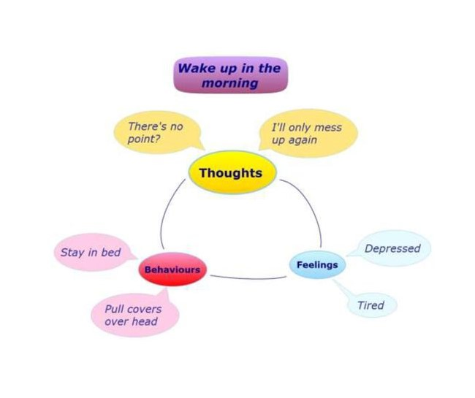
Negativne misli se mogu pojaviti i nakon aktivnosti („Trebala sam ovo bolje napraviti”…)
Prilikom planiranja aktivnosti važno je
predvidjeti automatske misli koje
ometaju nastavljanje aktivnosti i
umanjuju osjećaj postignuća
i zadovoljstva tijekom
ili nakon aktivnosti.

Slide 8
RASPORED AKTIVNOSTI
Vođenje tablice aktivnosti (Prilog 1.) po danima i satima
Bilježenje osjećaja zadovoljstva (opcionalno)
Ne žele svi voditi tablicu aktivnosti takve klijente možemo pitati da opišu tipičan dan, pa iz toga zaključiti koje aktivnosti izbjegavaju
Predložene aktivnosti moraju biti u skladu s klijentovim vrijednostima i težnjama
Terapeut treba voditi računa o automatskim mislima koje se mogu pojaviti kao prepreke → pomoći klijentu da odgovori na misli i da ustraje u aktivnosti

Slide 9
Što s klijentima koji se opiru planiranju aktivnosti?
Podsjetiti na razloge za planiranje aktivnosti
Dokazi iz literature/istraživanja: aktivnost pomaže u prevladavanju depresije
Dovođenje do spoznaje da trenutno stanje neaktivnosti nije pomagalo dosad
Podsjećanje na male korake koje je moguće poduzeti (briga o sebi, prehrana, higijena, održavanje kućanstva, rekreacija, hobiji)
Mali koraci
Veće samopouzdanje
Preuzimanje kontrole nad svojim životom i veća učinkovitost

Slide 10
4 kategorije aktivnosti (iz dijaloga s Marijom)
BRIGA O SEBI (tuširanje, oblačenje, zdrava prehrana, vježbanje...)
POVEZIVANJE S DRUGIM LJUDIMA (druženje,...)
BRIGA O KUĆANSTVU (iznošenje smeća, priprema hrane...)
REKREACIJA I ZABAVA (sport, učenje stranog jezika, neka nova vještina,...)

Slide 11
Popis aktivnosti koje različito utječu na raspoloženje (Maria)
STVARI OD KOJIH SE OSJEĆAM BOLJE | STVARI OD KOJIH SE OSJEĆAM LOŠIJE
Sastanak s prijateljima | Predugo spavanje
Planiranje aktivnosti s prijateljima (koncerti, itd.) | Gledanje previše TV-a
Pečenje | Bivanje neproduktivnim
Gledanje fotografija | Slušanje tužnih pjesama
Održavanje stana čistim | Previše pijenja
Razgovor s Hillary | Zadržavanje u prošlosti
Planiranje putovanja
Izrada rukotvorina

Slide 12
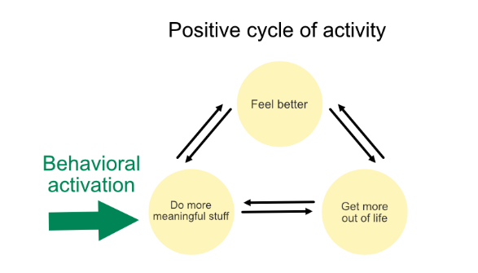
ZAKLJUČAK:
1. Razgovor o mogućim preprekama
2. Podsjećanje na beskorisne misli koje se mogu pojaviti prije, tijekom i nakon aktivnosti
3. Podsjećanje na važnost odavanja priznanja/zasluga za učinjeno
4. Anticipiranje osjećaja nakon odrađenih aktivnosti i što će to značiti za klijenta ubuduće

Slide 13
KORIŠTENJE TABLICE AKTIVNOSTI i OCJENJIVANJE AKTIVNOSTI
Ovisno o klijentu određujemo hoćemo li koristiti
precizan plan aktivnosti, ili ćemo se držati
okvirnog plana
Kad su klijenti u ozbiljnijoj depresiji, voditi računa da raspored bude lakši i planirati razdoblja neaktivnosti prošarana aktivnostima koje zahtijevaju više truda.
Procjenjivanje osjećaja zadovoljstva/postignuća odmah nakon aktivnosti:
važno za depresivne klijente jer su njihova sjećanja negativnija od stvarnog iskustva → pomaže im da prepoznaju dijelove u kojima su bili bolje raspoloženi
Ne vole svi klijenti procjenjivati aktivnosti

Slide 14
VRSTE AKTIVNOSTI
Kad smo u dilemi koje aktivnosti predložiti, osvrnuti se na klijentov tipičan dan
„ S obzirom na težnje mog klijenta…
Kojim se aktivnostima klijent previše bavi?
Koje aktivnosti radi premalo ili ih općenito izbjegava?
Ima li dobru ravnotežu između postignuća, zadovoljstva, brige o sebi i društvenih iskustava?
Što može učiniti što će imati smisla i dovesti do pozitivnih emocija, povezanosti i osnaživanja?
Što može učiniti da izvuče pozitivne zaključke, posebice o sebi?”
Također se zapitajte: “U kojim novim aktivnostima će klijent najvjerojatnije
sudjelovati?"

Slide 15
Možemo predložiti klijentu sljedeće:
Online pretraživanje ugodnih aktivnosti/hobija
Intervjuiranje drugih ljudi kako bi saznali čime se bave
Sudjelovanje u nekim aktivnostima s članovima obitelji, prijateljima, susjedima…
Pomoći klijentu da donese zaključke o tim iskustvima (koje značenje to ima za njih, sada i u budućnosti)

Slide 16
Tablica aktivnosti kao alat za predviđanje razine zadovoljstva i postignuća
Kad klijent sumnja u učinkovitost planiranja aktivnosti, predlažemo predviđanje razine postignuća i zadovoljstva.
Ako se predviđanja pokažu netočnima, klijentova motiviranost za planiranje aktivnosti obično raste.
Ako se predviđanja pokažu točnima, postavljamo pitanja i ponovno konceptualiziramo problem → odgovaramo na negativne misli

Slide 17
ZAKLJUČAK
Planiranje aktivnosti je ključno za većinu depresivnih klijenata
Dajemo im smjernice za odabir aktivnosti, upute kako potpuno usredotočiti pozornost na trenutno iskustvo
Pomažemo klijentima u traženju odgovora na ometajuće automatske misli
Važno je poticati klijente (osobito one sumnjičave oko planiranja aktivnosti) da rade bihevioralne eksperimente kako bi testirali svoje ideje i provjerili točnost svojih automatskih misli.

Slide 18
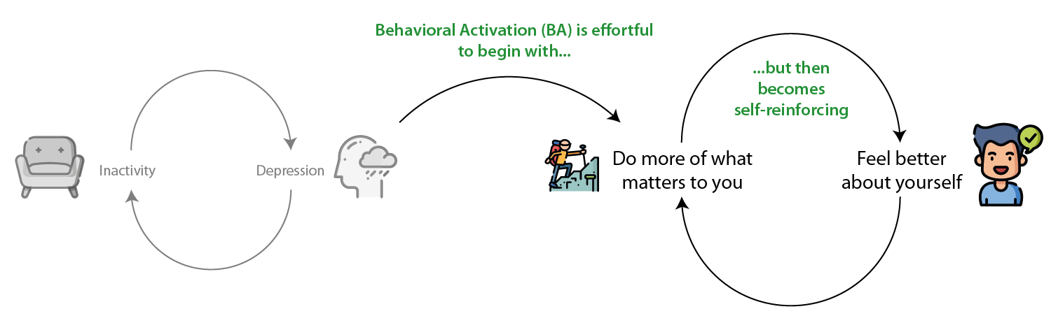

Slide 19


